Slide 1
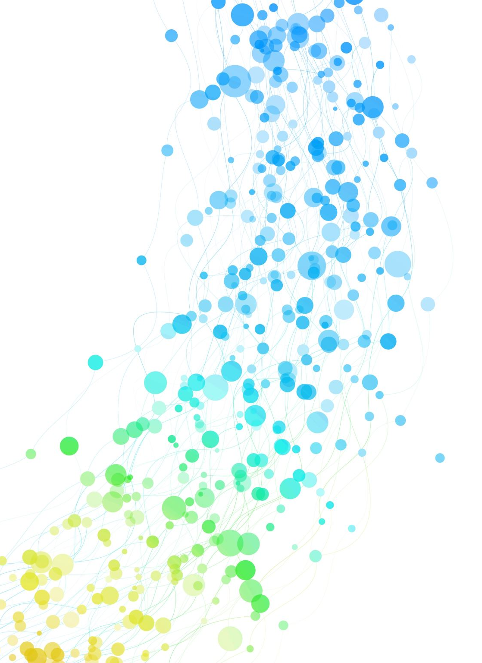
Κεφάλαιο 4: Κοινωνικοί Θεσμοί
4.2. Αναγκαιότητα των θεσμών
Κοινωνική και Πολιτικής Αγωγή Γ΄ Γυμνάσιου,
βιβλίο μαθητή, Κεφ. 4.2, σ. 31-32.

Slide 2
ΔΙΔΑΚΤΙΚΟΙ ΣΤΟΧΟΙ
Να περιγράφουμε την κοινωνική σκοπιμότητα των θεσμών
Να διακρίνουμε τους κοινωνικούς θεσμούς σε τυπικούς (θεσμοθετημένους) και άτυπους (θεσμοποιημένους).

Slide 3
Ανάκληση Γνώσεων:
Τι είναι Κοινωνικός Θεσμός;
Ποια τα κοινά χαρακτηριστικά των Κοινωνικών Θεσμών;

Slide 4

Για ποιο λόγο κάθε κρατική οντότητα και έθνος – παρά τις τυχόν μεγάλες διαφορές αναμεταξύ τους – διαθέτει:
1. Σχολεία ;
2. Υπηρεσίες και Σώματα (Π.χ. Φορολογικές Υπηρεσίες, Αστυνομικά Σώματα, Ληξιαρχία κλπ);
3. Οικονομικούς θεσμούς (Τράπεζες, Επαγγελματικές ενώσεις);
4. Οικογενειακούς κανόνες και νόμους;
5. Λατρευτικούς χώρους και χώρους πίστης

Slide 5
Κοινωνικοί Θεσμοί: Λειτουργία και ρόλος
Μέσω των θεσμών:
η κοινωνία οργανώνεται και εξασφαλίζει τη διάρκειά της μέσα στο χρόνο, αν και τα μέλη της, όπως και τα κύτταρα του οργανισμού, διαρκώς ανανεώνονται,
τα άτομα μαθαίνουν τις αξίες, τους κανόνες και τους ρόλους τους και με αυτό τον τρόπο εξακολουθεί να υπάρχει κοινωνική ζωή.
Κοινωνικοί μετασχηματισμοί και νέες κοινωνικές ανάγκες οδηγούν στη δημιουργία νέων κοινωνικών θεσμών

Slide 6
Σκεφτείτε και αναφέρετε κοινωνικούς μετασχηματισμούς (αλλαγές) και κοινωνικές ανάγκες που έχουν προκύψει ή προέκυψαν τα τελευταία χρόνια
Ποιοι θεσμοί δημιουργήθηκαν για την αντιμετώπιση τους;

Slide 7
Δημιουργία θεσμών:
Όσο οι κοινωνίες εξελίσσονται και εκσυγχρονίζονται, νέες κοινωνικές ανάγκες δημιουργούνται και μαζί τους νέοι θεσμοί.
Όταν ένας θεσμός δημιουργείται με νόμο, τότε ο θεσμός είναι τυπικός και η διαδικασία δημιουργίας του ονομάζεται θεσμοθέτηση.
Όταν αντίθετα εφαρμόζεται με πρωτοβουλία ορισμένων ατόμων και αποτελεί συνήθεια, τότε ο θεσμός είναι άτυπος και η διαδικασία δημιουργίας του ονομάζεται θεσμοποίηση.

Slide 8
Δραστηριότητα
-Να αναζητήσετε πληροφορίες για το θεσμό του σχολείου κατά το παρελθόν (συζήτηση με γονείς, παππούδες, αναζήτηση στο διαδίκτυο). Να καταγράψετε τα χαρακτηριστικά του και τις αλλαγές του σε σχέση με τη σημερινή μορφή που γνωρίζετε.
(Βιβλίο μαθητή σελ. 36, άσκηση 2).

